Slide 1


Slide 2

স্বাগতম

Slide 3
পরিচিতি
মোঃ আব্দুল হামিদ (সহকারী শিক্ষক)
বরভাগ মাধ্যমিক বিদ্যালয়
উপজেলাঃ বাঘারপাড়া
জেলাঃযশোর
মোবাইল নং- ০১৮৮৩৪৯০৫৭৬
E-mail- hamidbs1971@gmail.com
শ্রেণিঃ নবম ও দশম
বিষয়ঃ বাংলা সাহিত্য
পাঠের বিষয়: পদ্যাংশ
আজকের পাঠঃ জীবন বিনিময়
সময়ঃ ৪০ মিনিট
তারিখঃ ১২/০৬/২০২৬

Slide 4
শিখনফল
এই পাঠ শেষে শিক্ষার্থীর অর্জিত শিখনফল
নতুন নতুন শব্দের অর্থ বলতে পারবে;
“তিমির রাতের তোরণে তোরণে ঊষার পূর্বাভাস।” উক্তির ব্যাখ্যা করতে পারবে;
“পিতৃস্নেহের কাছে হইয়াছে মরণের পরাজয়।” বাক্যে ‘মরণের পরাজয়’ শব্দদ্বয়ের ভাবার্থ বর্ণনা করতে পারবে;

Slide 5
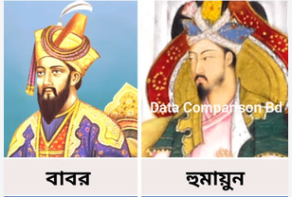
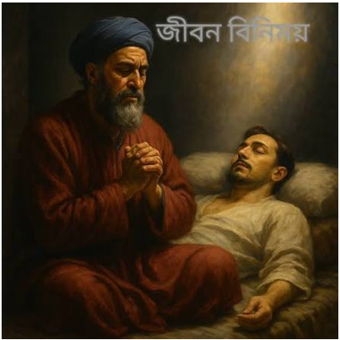
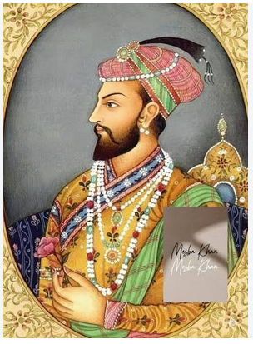
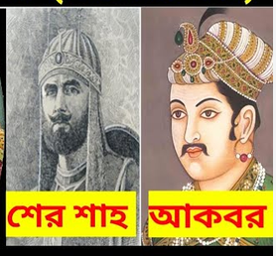
সম্রাট শাহজাহান

Slide 6
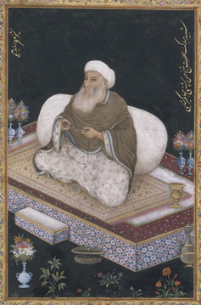
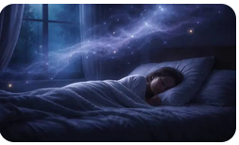
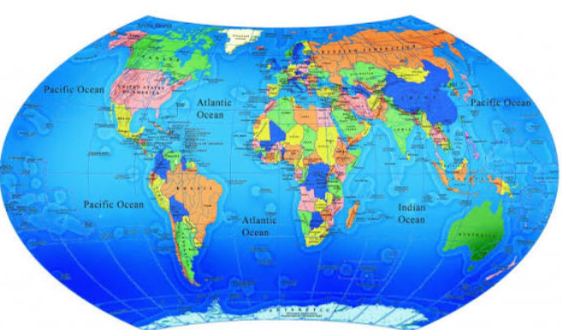
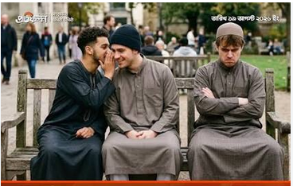
শব্দের অর্থ শিখি
ধেয়ানে
ধ্যানে
ঘুমে অচেতন
সুপ্তি-মগন
বিশ্বরাণী
সম্পূর্ণ পৃথিবী
কানাকানি
অপ্রকাশিত খবর

Slide 7
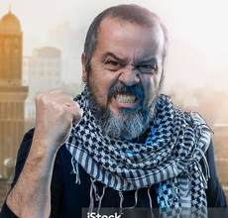
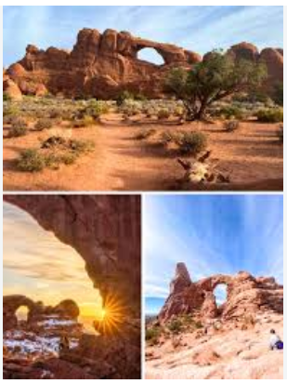
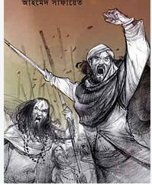
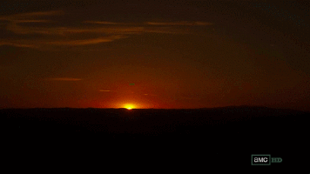
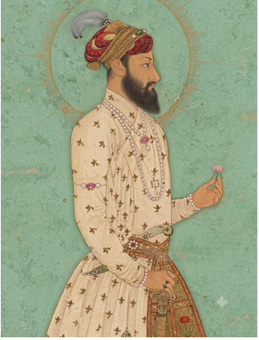
শব্দের অর্থ শিখি
ফুকারি
চিৎকার করে
তোরণে তোরণে
প্রবেশ দ্বারে দ্বারে
দৃপ্ত
উদ্ধত
ঊষার পূর্বাভাস
ভোরের আলো
আনন্দিত মনে
হৃষ্টচিত্তে

Slide 8
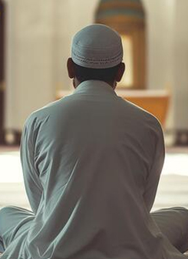
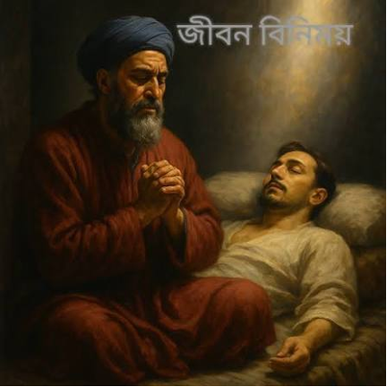
এতেক বলিয়া আসন পাতিয়া নিরিবিলি গৃহতল
গভীর ধেয়ানে বসিল বাবর শান্ত অচঞ্চল,
প্রার্থনারত হাতদৃটি তাঁর, নয়নে অশ্রুজল।

Slide 9
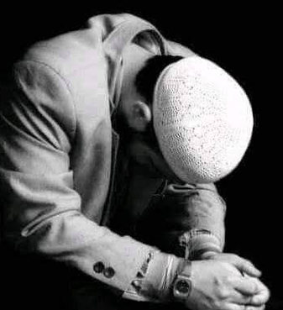
কহিল কাঁদিয়া- ‘হে দয়াল খোদা, হে রহিম রহমান,
তাই নিয়ে প্রভু পুত্রের প্রাণ কর মোরে প্রতিদান।
মোর জীবনের সবচেয়ে প্রিয় আমারি আপন প্রাণ,

Slide 10
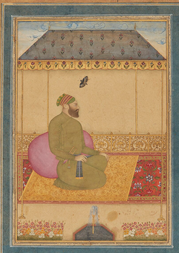
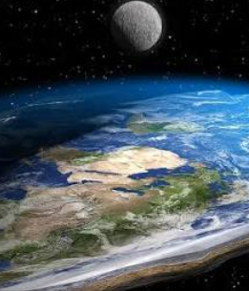
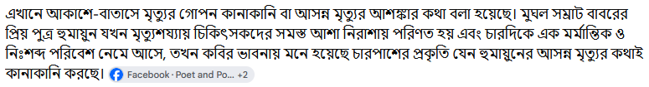
স্তব্ধ-নীরব গৃহতল, মুখে নাহি কারো বাণী
গভীর রজনী, সুপ্তি-মগন নিখিল বিশ্বরাণী,
আকাশে বাতাসে ধ্বনিতেছে যেন গোপন কি কানাকানি।

Slide 11
সময়
একক কাজ
৩ মিনিট
ধেয়ানে শব্দের অর্থ বলো।
বাদশা বাবরের কাছে সবচেয়ে প্রিয় সম্পদ কি?
সুপ্তি-মগন বলতে কি বুঝায়?

Slide 12
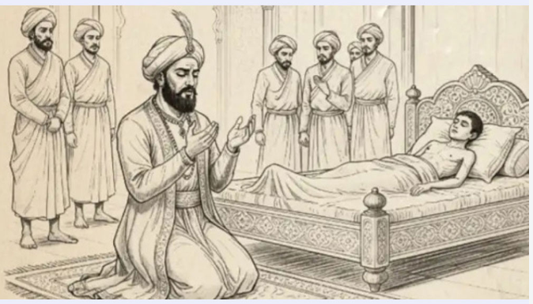
সহসা বাবর ফুকারি উঠিল- ‘নাহি ভয় নাহি ভয়,
প্রার্থনা মোর কবুল করেছে আল্লাহ যে দয়াময়,
পুত্র আমার বাঁচিয়া উঠিবে-মরিবে না নিশ্চয়।’

Slide 13
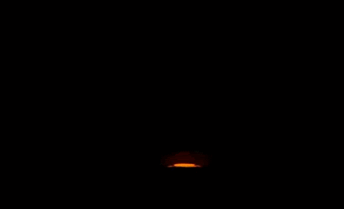

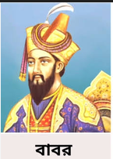
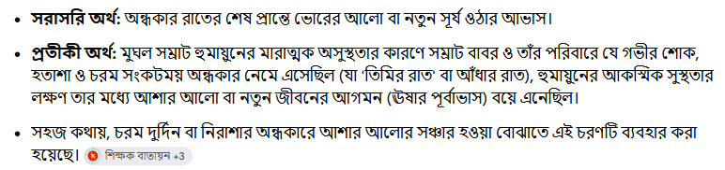
ঘুরিতে লাগিল পুলকে বাবর পুত্রের চারিপাশ
নিরাশ হৃদয় সে যেন আশার দৃপ্ত জয়োল্লাস,
তিমির রাতের তোরণে তোরণে ঊষার পূর্বাভাস।

Slide 14
দলীয় কাজ
সময়
৫ মিনিট
ক দল
“নিরাশ হৃদয় সে যেন আশার দৃপ্ত জয়োল্লাস,”
উক্তির সংক্ষিপ্ত ব্যাখ্যা কর।
খ দল
“তিমির রাতের তোরণে তোরণে ঊষার পুর্বাভাস” উক্তিটির সংক্ষিপ্ত ব্যাখ্যা লিখ।

Slide 15
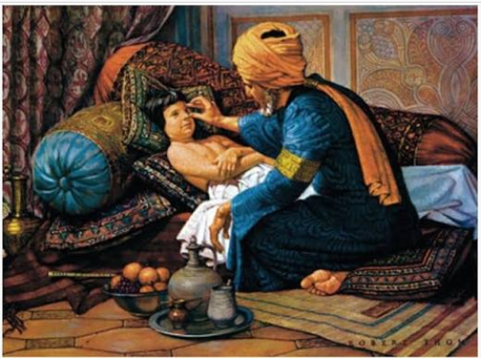
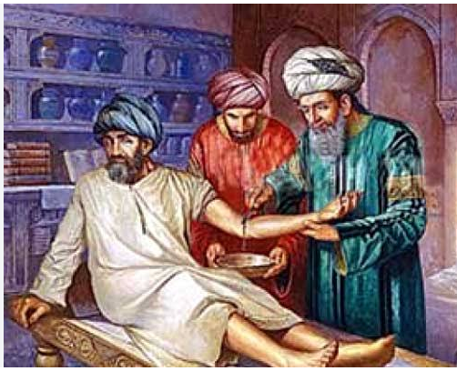
সেইদিন হতে রোগ-লক্ষণ দেখা দিল বাবরের। হৃষ্টচিত্তে গ্রহণ করিল শয্যা সে মরণের,
নতুন জীবনে হুমায়ুন ধীরে বাঁচিয়া উঠিল ফের।

Slide 16
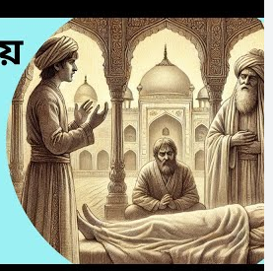
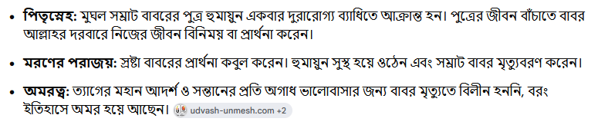
মরিল বাবর- না, না ভুল কথা, মৃত্যু কে তারে কয়?
মরিয়া বাবর অমর হয়েছে, নাহি তার কোন ক্ষয়,
পিতৃস্নেহের কাছে হইয়াছে মরণের পরাজয়।

Slide 17
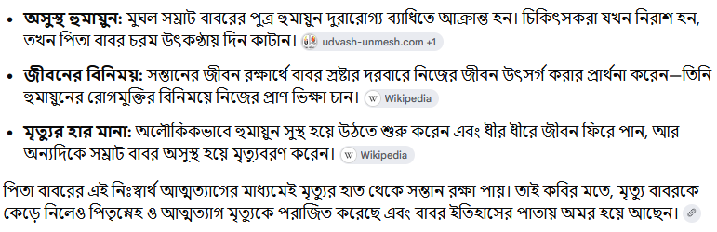
কবিতার মর্ম কথা হলো……

Slide 18
সামগ্রীক মূল্যায়ণ
প্রতিদান শব্দের অর্থ কি?
জীবন বিনিময় কবিতায় কিসের কানাকানি আকাশে বাতাসে ধ্বনিত হচ্ছে?
নিরাশ হৃদয় বলতে কবি কার হৃদয় কে বুঝিয়েছেন?
শয্যা শব্দের অর্থ কি?
অমর কাদের কে বলা হয়?

Slide 19
বাড়ির কাজ
“জীবন বিনিময়” কবিতার ভিত্তিতে তোমার পিতার সাথে ঘটে যাওয়া বিশেষ স্মৃতির উপর একটি প্রতিবেদন লিখে আনবে।

Slide 20
সবার সুস্বাস্থ্য কামনা করে আজকের ক্লাস এখানেই সমাপ্তি ঘোষনা করছি। আল্লাহ হাফেজ।

